Slide 1
ТРУДНОСТИ ДИФФЕРЕНЦИАЛЬНОЙ ДИАГНОСТИКИ МНОГООЧАГОВЫХ ИЗМЕНЕНИЙ ГОЛОВНОГО МОЗГА ПРИ НЕЙРОВИЗУАЛИЗАЦИОННЫХ МЕТОДАХ ОБСЛЕДОВАНИЯХ В ЦЕЛЯХ ВЛЭ Т.Н. Волынец

Slide 2
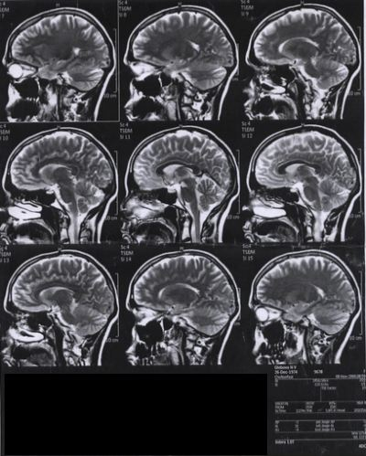
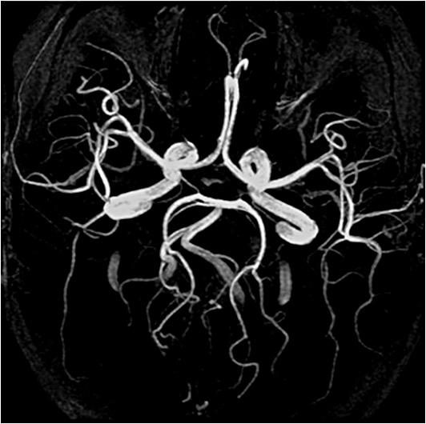
НЕЙРОВИЗУАЛИЗАЦИОННЫЕ МЕТОДЫ ИССЛЕДОВАНИЯ ПРИМЕНЯЕМЫЕ В ПРАКТИКЕ ВЛЭ
МРТ ГОЛОВНОГО МОЗГА
КТ-АНГИОГРАФИЯ СОСУДОВ ГОЛОВНОГО МОЗГА И БРАХИОЦЕФАЛЬНЫХ АРТЕРИЙ
ПЕРФУЗИОННАЯ КОМПЮЮТЕРНАЯ ТОМОГРАФИЯ ГОЛОВНОГО МОЗГА
ПОХИТРОННО-ЭМИССИОННАЯ ТОМОГРАФИЯ ГОЛОВНОГО МОЗГА (ПЭТ)
ОДНОФОТОННО-ЭМИССИОННАЯ ТОМОГРАФИЯ ГОЛОВНОГО МОЗГА (ОФЭТ)

Slide 3
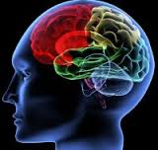
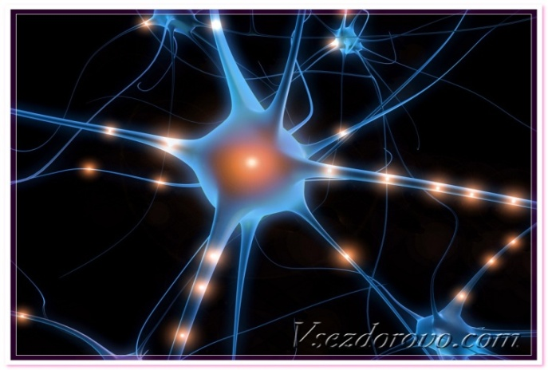
АКТУАЛЬНОСТЬ ПРИМЕНЕНИЯ НЕЙРОВИЗУАЛИЗАЦИОННЫХ МЕТОДОВ ИССЛЕДОВАНИЯ
В ЦЕЛЯХ ВЛЭ НА ПЕРВОМ МЕСТЕ ВЫСТУПАЕТ ПРОБЛЕМА СВЯЗИ ОЧАГОВЫХ ИЗМЕНЕНИЙ ГОЛОВНОГО МОЗГА С ПРОФЕССИОНАЛЬНО-ВАЖНЫМИ ПСИХОЛОГИЧЕСКИМИ КАЧЕСТВАМИ, С КОТОРЫМИ СВЯЗАНА БЕЗОПАСНОСТЬ ПОЛЕТОВ

Slide 4
Клиника начальных проявлений недостаточности мозгового кровообращения
Повышенная утомляемость
Эмоциональная неустойчивость
Рассеянность
Нарушение сна
Снижение памяти
на текущие (непрофессиональные) события

Slide 5
Клиника начальных проявлений недостаточности мозгового кровообращения
Ухудшение всех видов памяти
Снижение продуктивности умственного труда
Замедление психических процессов
Заострение черт характера
Изменения личности
снижение критики к собственному состоянию
Интеллектуальные расстройства
Эмоциональные расстройства
Нарушение способности планировать и контролировать свои действия

Slide 6
Заболевания приводящие к очаговым изменениям головного мозга
Основные: 1)Атеросклероз
2) Гипертоническая болезнь
Дополнительные: 3) Саханный диабет
4)Нарушения сердечного ритма
5)Васкулиты
6)Наследственные заболевания
7)Интоксикации
8) Нейроинфекции
9)Заболевания крови
10) Нейродегенеративные заболевания
11)Антифосфолипидный синдром и многие др.

Slide 7
Средняя продолжительность жизни в России и странах мира в 2014г.
место | страна | Средняя продолжительность жизни, лет | мужчины | женщины
1 | Андорра | 82,75 | 80,4 | 85,1
2 | Япония | 82.15 | 78.7 | 85.6
3 | Сан-Марино | 82 | 78.4 | 85.6
4 | Сингапур | 82 | 79.3 | 84.7
5 | Франция | 81 | 77.7 | 84.3
111 | Беларусь | 70.2 | 64.3 | 76.1
114 | Гондурас | 69.4 | 67.8 | 71
121 | Украина | 68.1 | 62.2 | 74
129 | Россия | 66.05 | 59.1 | 73
131 | Папуа - Новая Гвинея | 65.7 | 63.4 | 68
192 | Ангола | 37.65 | 36.7 | 38.6

Slide 8
Показания к назначению МРТ головного мозга
1)Стенозирующее атеросклеротическое поражение БЦА
2)ГБ в сочетаниями с факторами риска
3)наличие неврологической симптоматики при оценке неврологического статуса
4)значительные изменения ЭЭГ
5)низкий уровень основных НПФ по результатам психологического обследования
6)отрицательная динамика при психологическом обследовании

Slide 9
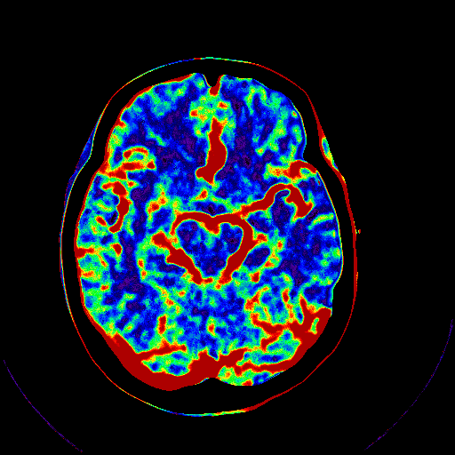
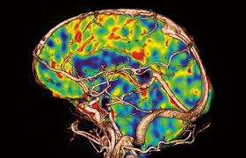
ПЕРФУЗИОННАЯ КОМПЬЮТЕРНАЯ ТОМОГРАФИЯ
метод визуализации и количественной оценки тканевой гемодинамики, позволяющий проводить оценку микроваскулярного кровотока, анализа мозговой гемодинамики.

Slide 10
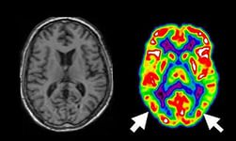
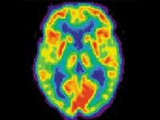
ПОЗИТРОННО-ЭМИССИОННАЯ ТОМОГРАФИЯ
метод прижизненного изучения метаболической и функциональной активности тканей организма, которые можно распознать при ранних, доклинических стадиях заболевания. ПЭТ оценивает функциональные изменения на уровне клеточного метаболизма, включая метаболизм глюкозы и утилизацию кислорода.
Показания : 1)Сосудистые заболевания головного мозга
2)Черепно-мозговая травма
3)Эпилепсия
4)Деменция

Slide 11
Когнитивные функции
Когнитивные функции - наиболее сложные функции головного мозга, с помощью которых осуществляется процесс рационального познания мира и обеспечивается целенаправленное взаимодействие с ним
Память
Речь
Интеллект
Целенаправленная двигательная активность (праксис)
Целостное восприятие информации(гнозис)

Slide 12
Методики нейропсихологического обследования
ММSE (Mini-Mental State Examination) –краткое обследование когнитивной функции;
Тест рисования часов;
Монреальская шкала оценки когнитивных функций и др.

Slide 13
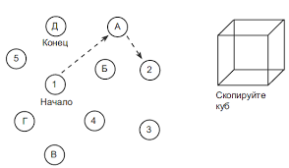
Монреальская шкала оценки когнитивных функций

Slide 14
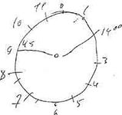
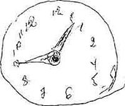
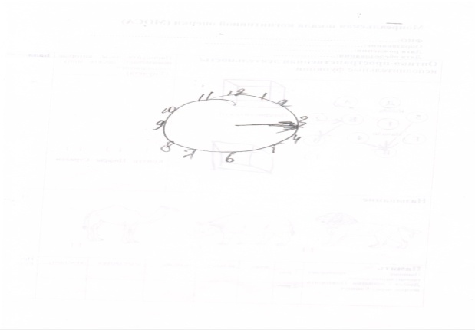
Тест рисования часов

Slide 15
КВС Б-747, 56 лет Диагноз: атеросклероз сосудов головного мозга с достаточной компенсацией церебральной гемодинамики и нервно-психических функций

Slide 16
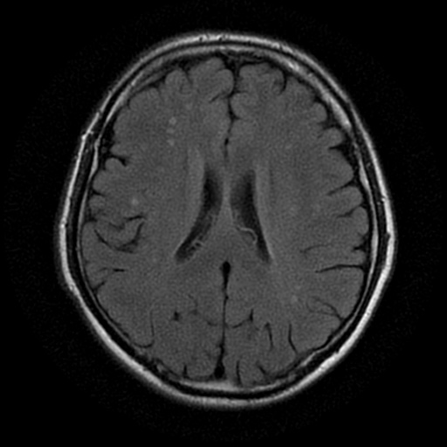
КВС СЕSSNA-208, 60 ЛЕТ Диагноз: атеросклероз сосудов головного мозга с достаточной компенсацией церебральной гемодинамики и нервно-психических функций

Slide 17
КВС АН-124, 56 лет Диагноз: дисциркуляторная энцефалопатия

Slide 18
применение методов нейровизуализации становится необходимым, рутинным методом в практике ВЛЭ. Наличие очаговых изменений головного мозга не являются «приговором» для летного состава, а позволяет выявить лиц, которым показано дальнейшее обследование. Это позволяет сохранить в строю наиболее опытных и квалифицированных пилотов, что обеспечивает высокий уровень безопасности полетов.

Slide 19
Выводы
Применение методов нейровизуализации становится необходимым, рутинным методом в практике ВЛЭ. Наличие очаговых изменений головного мозга не являются «приговором» для летного состава, а позволяет выявить лиц, которым показано дальнейшее обследование. Это позволяет сохранить в строю наиболее опытных и квалифицированных пилотов, что обеспечивает высокий уровень безопасности полетов.

Slide 20
Благодарю за внимание

